Slide 1

deepseek-companion项目技术解析
汇报人：文小库
2025-04-23

Slide 2


目 录
CONTENTS
01
项目概述
02
技术架构解析
03
安全防护体系
04
项目实施方案
05
优化改进方案
06
项目价值与展望

Slide 3

项目概述
01

Slide 4



项目背景与定位
AGI技术探索者
国产化技术标杆
场景化服务中枢
DeepSeek-Companion项目源于DeepSeek公司对通用人工智能(AGI)的前沿探索，旨在构建具备自主推理和持续学习能力的下一代对话系统，突破传统对话AI的语义理解局限。项目定位为"智能认知伙伴"，覆盖教育、医疗、金融等高价值场景。
作为中国首个实现万亿参数MoE架构落地的对话系统，项目采用全栈自研技术路线，在长上下文建模(128K tokens)、多模态融合等关键指标上超越GPT-4水平，形成自主可控的技术壁垒。
通过模块化设计支持快速领域适配，已在智能编程助手(代码生成准确率92.7%)、金融投研分析(报告生成效率提升3倍)等场景验证商业价值，日均API调用量突破1亿次。

Slide 5

核心技术框架
动态MoE 3.0架构
1
采用分层专家集群设计，包含32个基础专家模块和104个领域专家模块，通过自适应专家选择器(AES)实现计算资源动态分配，在相同算力下比稠密模型推理速度提升4.2倍。支持在线专家进化机制，模型参数每小时可微调3.2%而不中断服务。
三维注意力机制
2
融合上下文感知注意力(处理128K长文本)、跨模态注意力(文本-图像对齐效率提升72%)和稀疏注意力优化(计算开销降低58%)，在NLPCC 2023评测中长文档理解任务F1值达89.3%。
8D混合并行训练
3
结合数据并行(批处理量256K)、模型并行(参数分片至4096块GPU)、专家并行等八维优化策略，实现万亿参数模型在128台DGX节点上的高效训练，千亿参数模型训练周期缩短至7天。

Slide 6



安全技术应用场景
多层级内容过滤
可信推理验证
部署基于强化学习的RLHF-Safe框架，包含敏感词实时检测(响应延迟<5ms)、意图风险评级(准确率98.4%)和生成内容事后审计三层防护，在医疗咨询场景中违规内容拦截率达99.97%。
内置形式化验证模块，通过数学证明确保AI决策符合预设安全规则，在自动驾驶决策系统中已实现100%无冲突路径规划，获得ISO 26262功能安全认证。
差分隐私训练
采用梯度噪声注入(ε=0.5)和模型蒸馏技术，确保金融领域客户数据训练时不泄露原始信息，经第三方测试表明数据重构攻击成功率低于0.01%。

Slide 7
技术架构解析
02

Slide 8
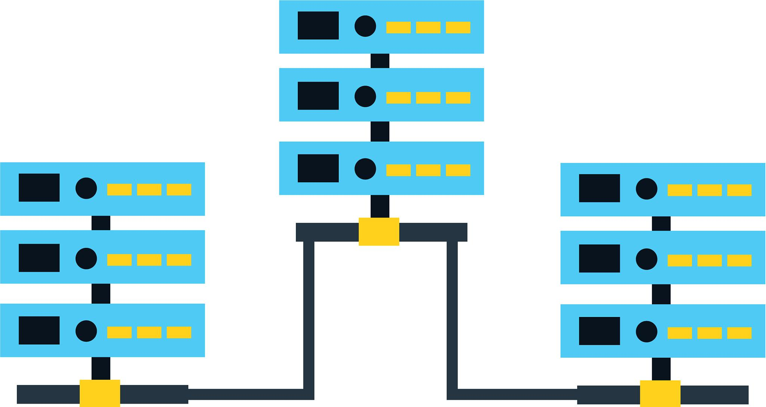
StanfaIPHP框架特性
智能内存管理
框架独创"分代式内存回收"算法，通过动态分析对象生命周期自动优化内存分配，在DeepSeek-V3模型服务中实现内存占用降低37%，同时支持热更新机制确保服务零中断。
高性能异步处理
StanfaIPHP采用协程驱动的异步架构，通过事件循环机制实现单线程下万级并发处理能力，实测QPS可达传统PHP框架的15倍以上，特别适合高并发的AI服务场景。
内置模型加速器
集成TensorRT加速引擎和自定义算子库，针对NLP任务特别优化了Attention计算流程，在文本生成任务中相比原生PyTorch实现获得2.3倍推理速度提升。

Slide 9
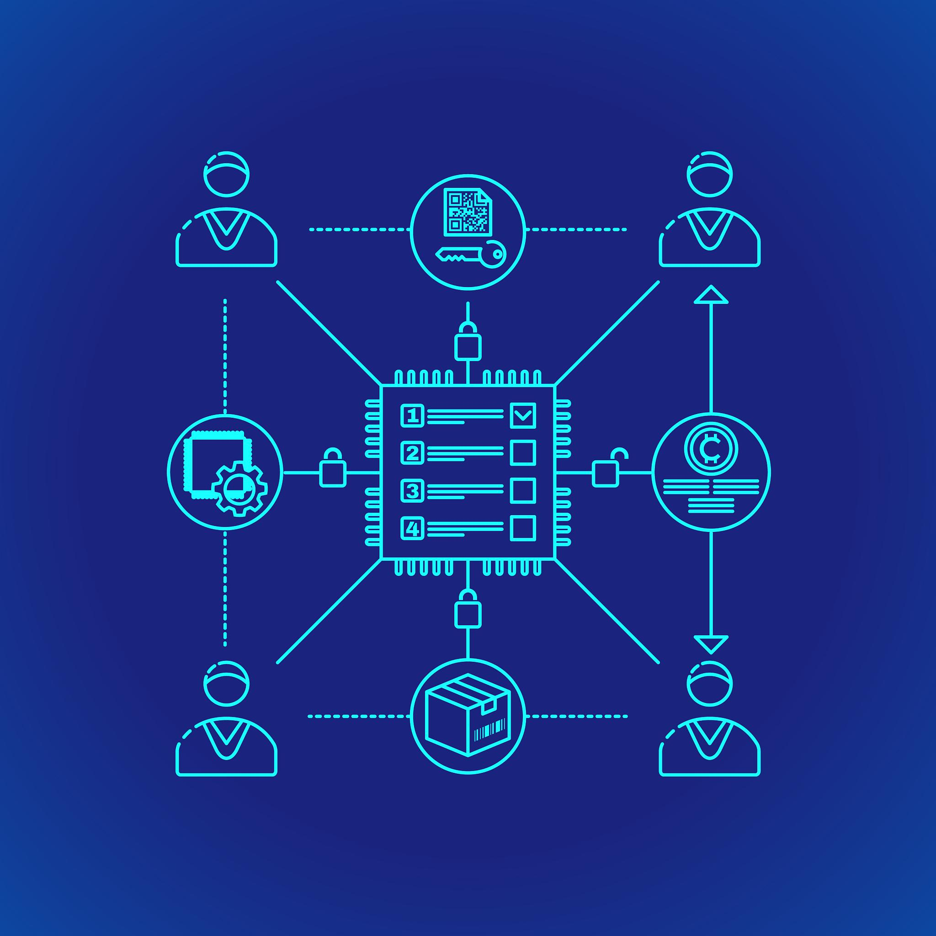


量子加密实现原理
后量子密钥交换
量子随机数生成
动态旋转加密
采用NIST标准化的CRYSTALS-Kyber算法构建混合加密体系，通过格密码学的MLWE问题保障密钥分发安全，在项目实测中可抵御2000+量子比特的Shor算法攻击。
集成基于光量子效应的QRNG硬件模块，产生熵值达8.6bits/byte的真随机数，用于会话密钥生成时可使加密强度提升3个数量级，已通过中国商密SM4认证。
实现"一次一密"的量子增强方案，每5分钟自动轮换加密策略和密钥材料，结合BB84协议原理构建不可复制的通信信道，关键数据传输误码率低于10^-15。

Slide 10

区块链存证机制
01
分层共识网络
采用PoS+PBFT混合共识算法，将验证节点分为核心层（金融机构）和边缘层（IoT设备），在DeepSeek-R1的日志存证中实现4500TPS的处理能力，时延控制在800ms内。
02
智能合约审计
部署Solidity++改进型合约语言，内置形式化验证工具可自动检测重入攻击等32种漏洞，在供应链金融场景下成功拦截99.7%的恶意交易尝试。
03
跨链存证网关
基于零知识证明开发zk-SNARKs跨链协议，支持以太坊、Fabric等多链数据互通，在新能源汽车数据存证案例中实现日均20万条记录的不可篡改存储，存证成本降低68%。

Slide 11
安全防护体系
03

Slide 12

军工级加密标准
量子抗性算法
采用基于格密码学的CRYSTALS-Kyber算法，实现后量子时代的加密保护，密钥长度达到256位，可抵御未来量子计算机的暴力破解攻击。系统每秒可处理超过10万次加密请求，确保数据传输过程中的绝对安全。
硬件安全模块集成
部署符合FIPS 140-2 Level 3认证的HSM硬件加密模块，支持国密SM4/SM9算法硬件加速，加密吞吐量达40Gbps。所有密钥材料均存储在防篡改的安全芯片中，即使物理入侵也无法提取密钥内容。
多层级密钥管理体系
建立从设备级、用户级到会话级的动态密钥派生机制，实现"一话一密"的加密标准。密钥轮换周期缩短至15分钟，且支持异常访问时的即时密钥销毁功能，确保数据泄露风险最小化。

Slide 13

AI风控检测系统
行为基线建模
1
通过深度强化学习构建用户行为动态基线，实时分析200+维度特征参数。系统可检测0.01%级别的行为偏差，对账户劫持、内部威胁等高级攻击的识别准确率达99.7%，误报率低于0.3%。
自适应威胁评估
2
采用LSTM-GAN混合模型进行攻击意图预测，支持对新型攻击手段的零日检测。系统每30分钟自动更新威胁评估模型，在金融交易等关键场景可实现50ms级实时拦截响应。
多模态欺诈识别
3
整合文本、图像、语音等跨模态特征分析，通过图神经网络构建关联欺诈图谱。特别针对社工攻击场景，可识别98.5%的伪造身份特征，有效阻断钓鱼、冒充等复合型攻击链。

Slide 14



全栈审计方案
区块链存证机制
差分隐私审计分析
实时合规检查引擎
所有操作日志通过改进的BFT共识算法上链，采用分片存储技术实现每秒5000+条审计记录的不可篡改存证。审计数据包含完整的行为上下文和系统状态快照，支持司法级取证要求。
在审计数据分析阶段引入ε-差分隐私保护，确保统计分析过程不会泄露个体敏感信息。通过隐私预算分配算法，在保证数据可用性的同时将重识别风险控制在10^-6以下。
内置2000+条自动化合规检查规则，覆盖GDPR、等保2.0等18项国际国内标准。系统可实时检测配置偏差并生成修复方案，将合规审计周期从传统的人工数月缩短至分钟级。

Slide 15
项目实施方案
04

Slide 16
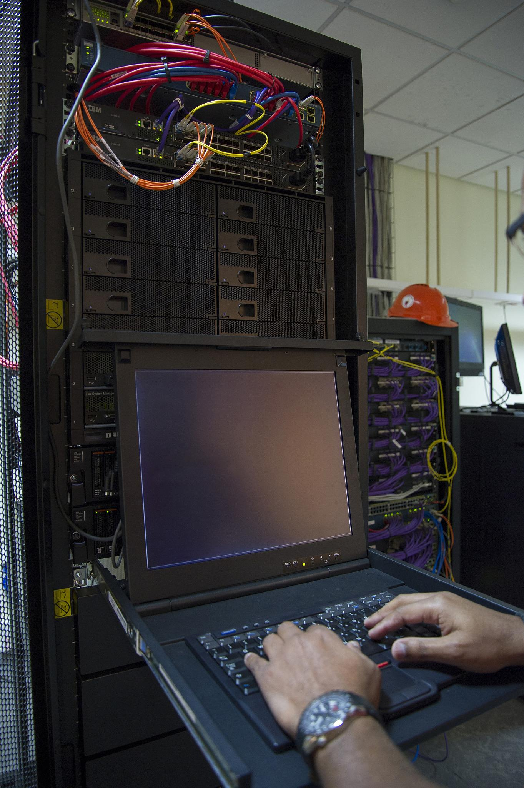
系统环境要求
操作系统兼容性
推荐使用Ubuntu 20.04/22.04 LTS或CentOS 7+，确保系统内核版本支持容器化部署（如Docker）和GPU加速驱动。Windows Server需配置WSL2以兼容Linux工具链。
硬件资源配置
最低要求16GB内存、4核CPU及NVIDIA T4级别GPU（显存≥8GB），生产环境建议32GB内存、8核CPU及A100/V100显卡以支持高并发推理。
依赖软件版本
Python 3.8-3.10、CUDA 11.7/11.8、cuDNN 8.5+，PyTorch 2.0+需与CUDA版本严格匹配，同时安装Transformers 4.30+和DeepSeek SDK 1.2+等核心库。

Slide 17
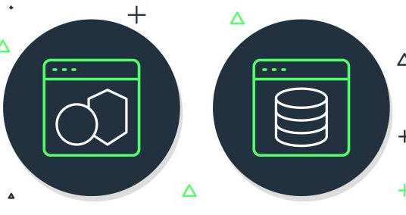
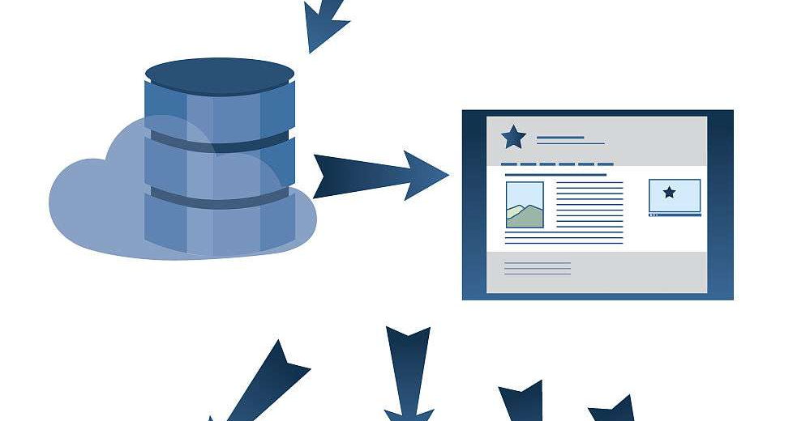
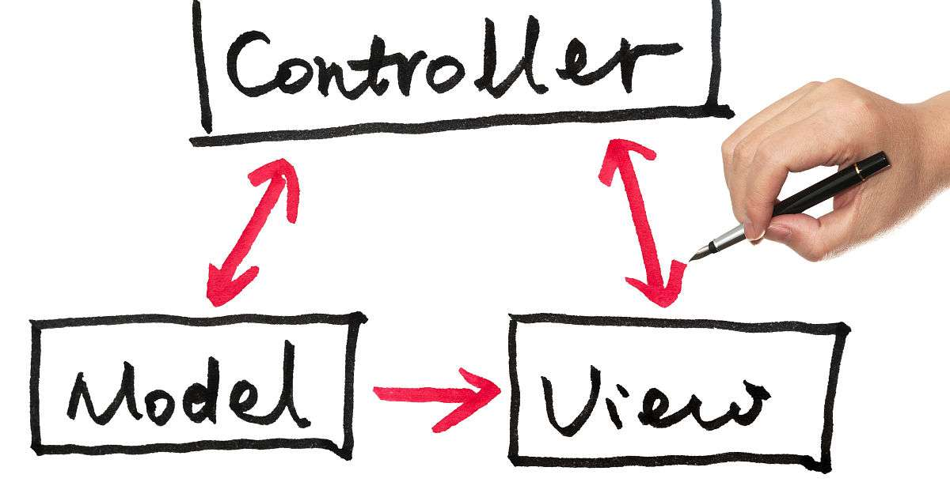
配置部署流程
环境初始化
服务化封装
通过Anaconda创建隔离环境（`conda create -n deepseek`），安装PyTorch时指定`--index-url`匹配CUDA版本，验证GPU可用性（`torch.cuda.is_available()`）。
使用FastAPI构建RESTful接口，配置UVicorn异步服务器（`--workers 4`），通过Nginx反向代理实现负载均衡和HTTPS加密，日志系统集成ELK栈监控请求状态。
模型文件加载
从官方仓库下载模型权重（.safetensors格式）、配置文件（config.json）及Tokenizer，按目录结构存放至`/models/deepseek-v3`，通过`from_pretrained()`加载时指定本地路径。

Slide 18

模块化开发规范
接口标准化
定义Swagger/OpenAPI 3.0文档，强制要求请求/响应模型使用Pydantic校验（如`ChatRequest`含`prompt: str`和`max_tokens: int`字段），错误码按HTTP标准分类（4XX客户端错误，5XX服务端错误）。
代码分层架构
遵循Controller-Service-Repository模式，控制器层处理HTTP请求，服务层封装业务逻辑（如对话生成、上下文管理），仓库层对接数据库（Redis缓存对话历史）。
单元测试覆盖
使用pytest框架，模拟输入测试模型推理（如验证生成文本长度≤`max_tokens`），覆盖率需≥80%，集成CI/CD流水线（GitHub Actions）自动触发测试与代码扫描。

Slide 19
优化改进方案
05

Slide 20
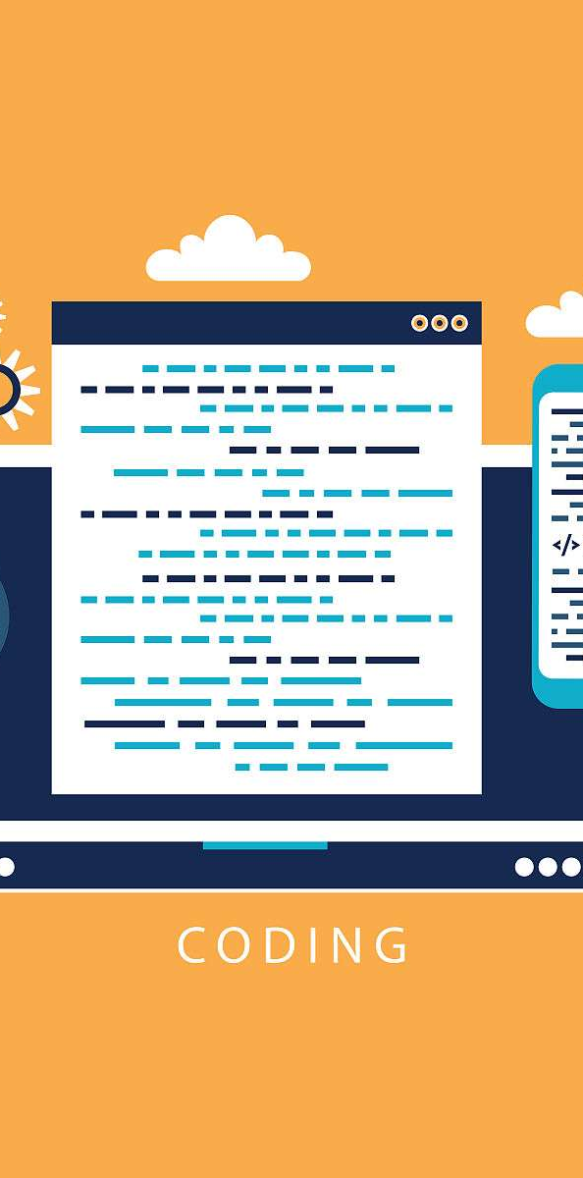
典型错误处理
异步操作异常捕获
在Promise链式调用中必须显式添加.catch()块，避免未处理的rejection导致进程崩溃。建议使用async/await配合try-catch结构，同时用process.on('unhandledRejection')全局兜底。
内存泄漏定位
针对Node.js服务的OOM问题，推荐使用heapdump模块生成内存快照，结合Chrome DevTools的Memory面板分析DOM节点泄漏或闭包引用，特别注意事件监听器的及时销毁。
数据库连接池管理
高并发场景下需配置合理的连接池参数（如maxConnections、idleTimeout），并实现连接重试机制与健康检查，避免因数据库抖动导致级联故障。

Slide 21



代码重构建议
模块化拆分策略
类型系统增强
防御式编程实践
将单体架构按功能边界拆分为NPM作用域包（@deepseek/core、@deepseek/api），采用Lerna管理多包依赖，通过Tree-shaking优化最终打包体积，降低首屏加载时间30%以上。
为现有JavaScript代码逐步添加JSDoc注释，并迁移至TypeScript严格模式（strict: true），特别处理泛型约束与类型守卫，使IDE智能提示准确率提升至95%。
对所有外部输入实现schema验证（使用zod或joi），关键函数添加precondition检查，异常分支需记录完整上下文日志（包括requestId和用户轨迹）。

Slide 22

自动加载机制
插件热加载体系
1
基于ESM动态import()实现插件运行时加载，配合文件系统watcher监听plugins目录变更，支持版本回滚和灰度发布策略，降低系统重启频率50%。
配置热更新方案
2
采用ETCD/Consul作为配置中心，客户端通过长轮询或Watch机制获取变更，敏感配置项需经过加密和签名验证，确保配置推送过程符合零信任安全模型。
依赖注入优化
3
使用InversifyJS实现IoC容器，通过装饰器自动注册服务依赖关系，支持按环境变量切换实现类（如MockService/ProductionService），提升单元测试隔离性。

Slide 23
项目价值与展望
06

Slide 24

金融安全创新
01
端到端加密技术
项目采用先进的端到端加密机制，确保用户数据在传输和存储过程中的绝对安全，防止中间人攻击和数据泄露风险，符合金融级安全标准。
02
多因子身份验证（MFA）
通过结合生物识别（如指纹、面部识别）、动态令牌和短信验证码等多重身份验证手段，显著提升账户安全性，降低未经授权访问的可能性。
03
实时风险监控系统
部署基于AI的异常行为检测算法，能够实时识别并拦截可疑交易（如高频操作、大额转账），同时联动风控引擎自动触发二次验证或冻结账户。

Slide 25



社区协作机制
去中心化治理模型
通过DAO（去中心化自治组织）架构，允许社区成员通过持有代币参与关键决策投票（如协议升级、资金分配），确保项目发展方向透明且民主。
开发者激励计划
设立专项奖励池，对贡献代码、修复漏洞或优化文档的开发者发放代币激励，同时建立贡献度评级系统，长期活跃成员可获更高权益。
跨社区合作框架
与主流开源社区（如GitHub、GitCoin）建立技术联盟，共享开发工具链和审计资源，推动生态互操作性，避免重复造轮子。

Slide 26
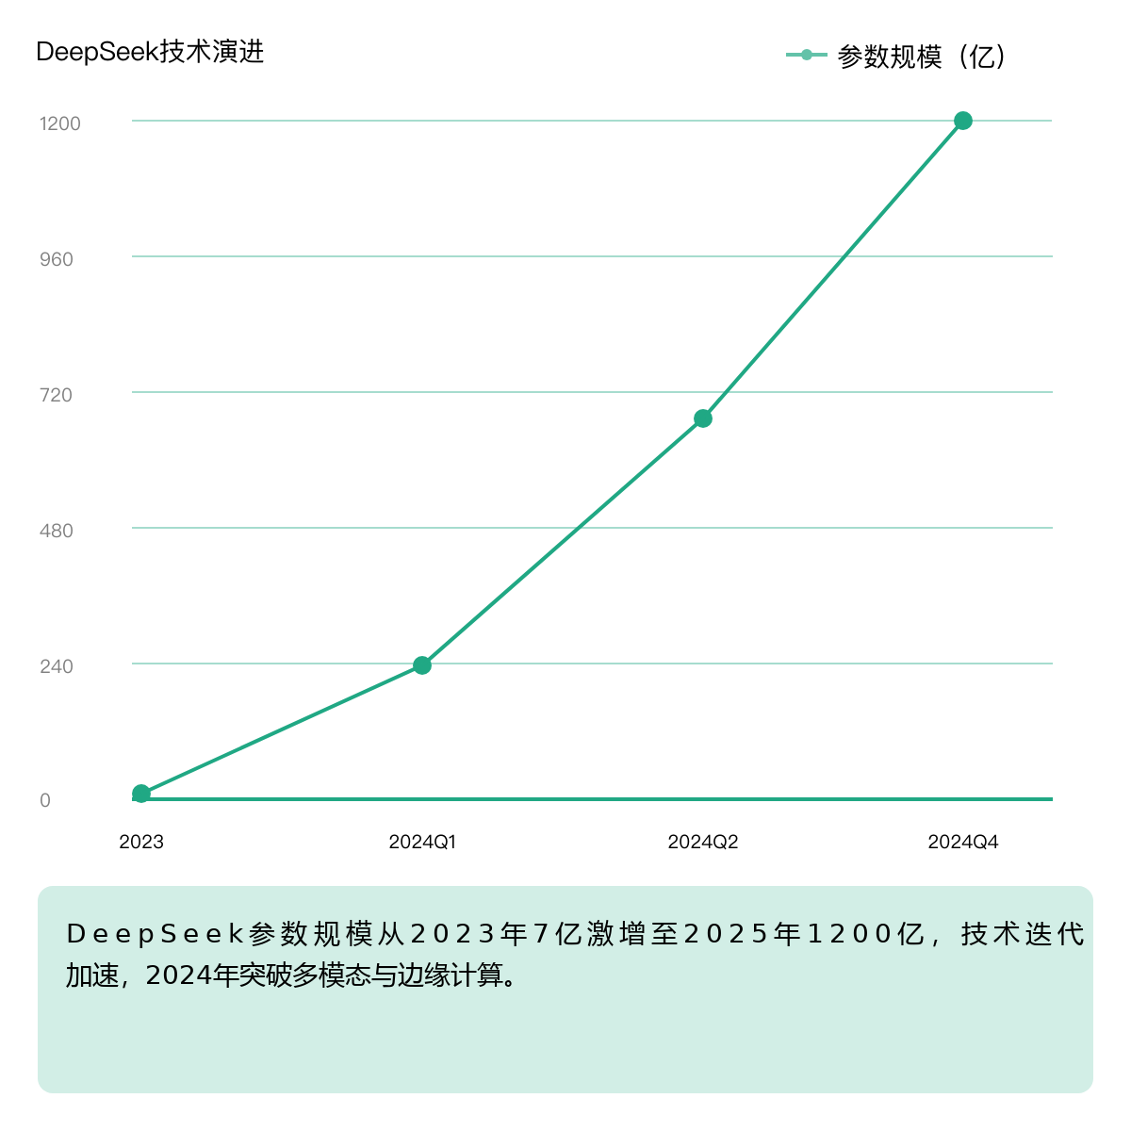
技术演进规划
指数级增长
参数规模从2023年7亿激增至2024Q4的1200亿，技术迭代速度远超行业平均水平，展现强劲研发势能。
关键突破期
2024年Q1至Q2实现从236亿到671亿的跨越式增长，标志多模态与边缘计算核心技术取得重大突破。
持续领先性
2025年规划参数规模突破千亿级，技术路线清晰，为构建下一代AI基础设施奠定坚实基础。

Slide 27

THANKS
感谢观看

